Slide 1
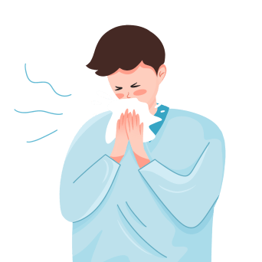
关
注
健
康
预
防
感
冒
秋冬季流感预防
流行性感冒（简称流感），是冬春季节最常见的一种传染性疾病流感样症状主要表现为发热，伴畏寒、乏力、头痛、全身酸痛，常有咽痛、鼻塞、流涕等是由流感病毒引起的急性呼吸道感染。

Slide 2
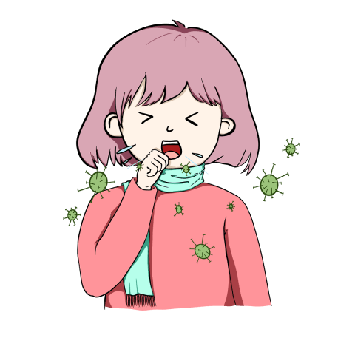
目 录
01
什么是流感
02
临床表现
03
流感的传播途径
04
如何预防流感

Slide 3
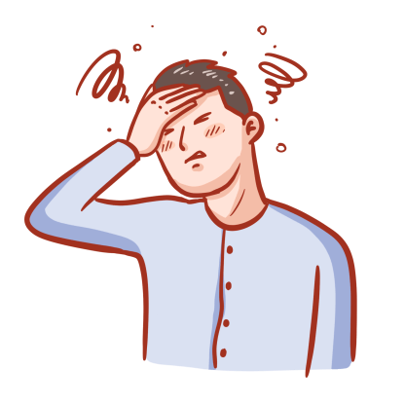
第
一
部
分
什么是流感
流行性感冒（简称流感），是冬春季节最常见的一种传染性疾病流感样症状主要表现为发热，伴畏寒、乏力、头痛、全身酸痛，常有咽痛、鼻塞、流涕等是由流感病毒引起的急性呼吸道感染。

Slide 4
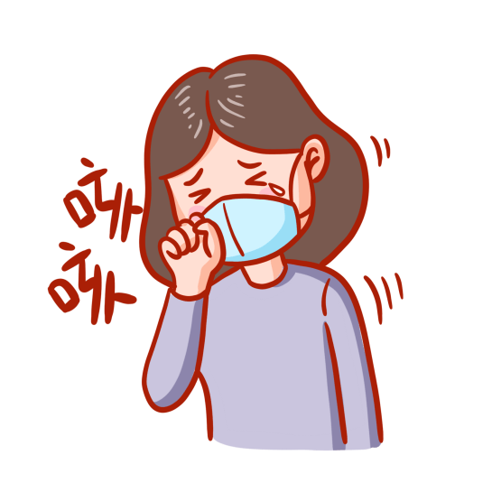
什么是流感
https://www.ypppt.com/
感冒流感
无寒颤，持续1-2天打喷嚏、鼻塞、流鼻涕咽喉痛或肌肉疼痛。
伴有寒颤，持续3-5天乏力、全身酸痛上呼吸道感染症状较轻

Slide 5
什么是流感
流行性感冒（简称流感），是冬春季节最常见的一种传染性疾病流感样症状主要表现为发热，伴畏寒、乏力、头痛、全身酸痛，常有咽痛、鼻塞、流涕等是由流感病毒引起的急性呼吸道感染。
感冒
困乏
鼻涕
疲惫

Slide 6
什么是流感
人群对流感病毒普遍易感,感染后可产生一定免疫气感流行常突然发生,迅速延,流行情况与人群密集程度有甲型流感病毒经常发生变异,传染性大,传播迅速,极易发生大范围流行。
流行性感冒是流感病毒引起的急性呼吸道感染流感：流感病毒感染所致,主要传染源为流感患者和隐性感染者,飞沫传播为主要传播途径。

Slide 7
第
二
部
分
临床表现
流行性感冒（简称流感），是冬春季节最常见的一种传染性疾病流感样症状主要表现为发热，伴畏寒、乏力、头痛、全身酸痛，常有咽痛、鼻塞、流涕等是由流感病毒引起的急性呼吸道感染。

Slide 8
临床表现
单纯型流感
常突然起病，畏寒高热，体温可达39℃～40℃，多伴头痛、全身肌肉关节酸痛、极度乏力、食欲减退等全身症状，常有咽喉痛、干咳，可有鼻塞、流涕、胸骨后不适等。颜面潮红，眼结膜外眦轻度充血。如无并发症呈自限性过程，多于发病3～4天后体温逐渐消退，全身症状好转，但咳嗽、体力恢复常需1～2周。

Slide 9
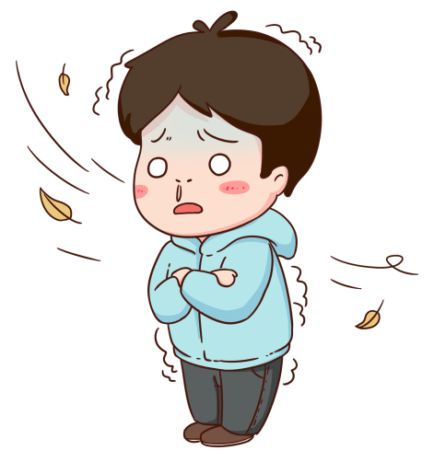
临床表现
肺炎型流感
实质上就是并发了流感病毒性肺炎，多见于老年人、儿童、原有心肺疾患的人群。主要表现为高热持续不退，剧烈咳嗽、咳血痰或脓性痰、呼吸急促、发绀，肺部可闻及湿啰音。胸片提示两肺有散在的絮状阴影。痰培养无致病细菌生长，可分离出流感病毒。可因呼吸循环衰竭而死亡。

Slide 10
第
三
部
分
流感的传播途径
流行性感冒（简称流感），是冬春季节最常见的一种传染性疾病流感样症状主要表现为发热，伴畏寒、乏力、头痛、全身酸痛，常有咽痛、鼻塞、流涕等是由流感病毒引起的急性呼吸道感染。
Notes:
https://www.ypppt.com/

Slide 11
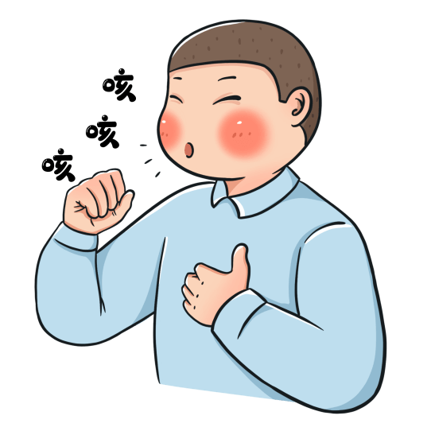
流感的传播途径
飞沫传播
飞沫里的病毒，衣服不住喷嚏、咳嗽时喷出的唾液飞沫都携带病毒的载体。近距离交谈时被传染流感的可能性很大。

Slide 12
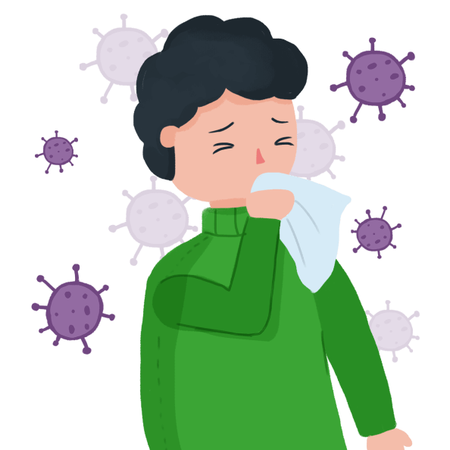
流感的传播途径
接触传播
接触来的病毒，衣服挡不住患者呼吸道分泌物可以持续排毒3~7天。流感病毒可通过物品接触，感染健康人群。

Slide 13
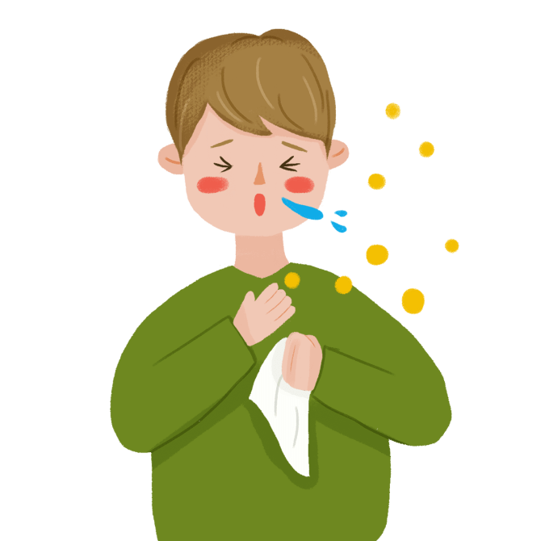
流感的传播途径
密集场所传播
最怕空气突然凝固……在密集或通风不良场所，空气能借助气溶胶状态，传染流感病毒。

Slide 14
第
四
部
分
如何预防流感
流行性感冒（简称流感），是冬春季节最常见的一种传染性疾病流感样症状主要表现为发热，伴畏寒、乏力、头痛、全身酸痛，常有咽痛、鼻塞、流涕等是由流感病毒引起的急性呼吸道感染。

Slide 15
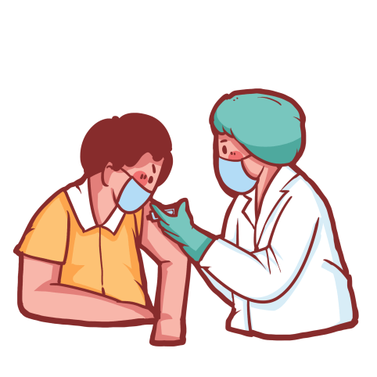
如何预防流感
注射疫苗
面对流感，我们也不是赤手空拳，大招当然就是疫苗啦！接种疫苗是预防流感最有效的手段，木有之一，最常用的是注射灭活流感疫苗，能够明显降低接种者罹患流感的风险。我国现已批准上市的流感疫苗有三价灭活流感疫苗(IIV3)和四价灭活流感疫苗(IIV4)。

Slide 16
如何预防流感
1
2
3
4
有效果
有背景
接种时机
接种计量
接种流感疫苗是其他方法不可替代的,最有效预防流感及其并发症的手段。
疫苗毒株的更换由WHO根据全球监测结果来决定。
成人及8岁以上儿童接种1针，接种剂为0.5ml。未接种过流感疫苗的6月至8岁儿童第一年接种2针，间隔4周，以后每年接种一针即可。
在每年的流感季节开始前。在我国， 9、10月份是最佳接种时机。流感开 始以后接种也有预防效果。

Slide 17
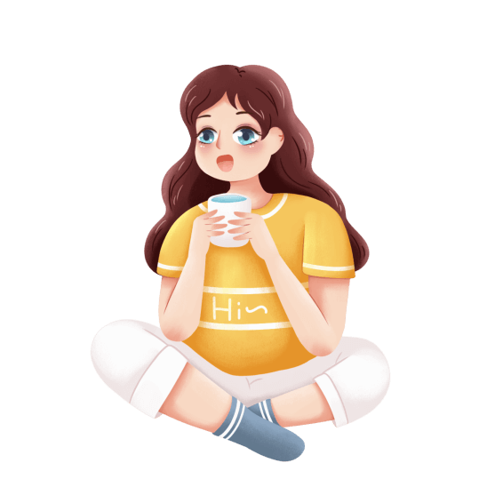
如何预防流感
1
多喝水，这个细节要时时刻刻保持，备个水杯，重要性和好处就不多说了保持运动，加强身体锻炼，提高身体免疫力，还要有充足的睡眠一旦感染流感，就减少外出机会，尽量前往医院就医，早发现早治疗。
2
保持个人卫生，除了勤洗手，还要保持口腔和鼻腔的干净，减少密封环境的接触，尤其是去往医院时尽量戴个口罩保持个人卫生，保持口腔和鼻腔的干净，减少密封环境的接触，尤其是去往医院时尽量戴个口罩。

Slide 18
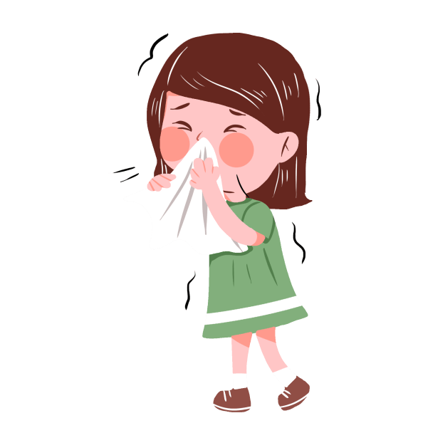
如何预防流感
保持室内空气流通，流感流行高峰期避免去人群聚集场所。
冬季气候多变避免着凉感冒注意个人卫生，经常洗手，避免脏手接触口、眼、鼻。饮食应清淡又富含营养，可适当补充维生素及微量元素。

Slide 19
如何预防流感
在季节交替时，不要带小孩去拥挤的公共场所。
在气候变化时注意增减衣服。
合理搭配营养，均衡膳食，预防治疗营养不良及佝偻病。
增强机体抵抗力，防治病毒侵入是预防感冒的关键。

Slide 20
更多精品PPT资源尽在—优品PPT！
www.ypppt.com
PPT模板下载：www.ypppt.com/moban/ 节日PPT模板：www.ypppt.com/jieri/
PPT背景图片：www.ypppt.com/beijing/ PPT图表下载：www.ypppt.com/tubiao/
PPT素材下载： www.ypppt.com/sucai/ PPT教程下载：www.ypppt.com/jiaocheng/
字体下载：www.ypppt.com/ziti/ 绘本故事PPT：www.ypppt.com/gushi/
PPT课件：www.ypppt.com/kejian/
Notes:
模板来自于 优品PPT https://www.ypppt.com/

